Slide 1

2 – Kotlin
3ANDM – Développeur d’application Android mobile
Notes:
© SUPINFO
Auteur : Alexandre Gressier

Slide 2

Sommaire
Bases
Fonctions
Types personnalisés

Slide 3
1. Bases

Slide 4

1. Bases
Kotlin
Langage créé par JetBrains suite aux différentes limitations rencontrées avec le langage Java qu’ils utilisent pour leurs IDEs.
Projet démarré en 2011
1.0 en 2016
Langage désigné par Google comme officiel pour le développement Android en 2017

Slide 5
1. Bases
Kotlin
Typage statique
100% interopérable avec Java (ce qui inclut les librairies)
Fichiers : .kt, .kts
Multi-paradigme : impératif, fonctionnel, déclaratif
Multi-platforme : JVM, natif, Android, iOS, web (via JavaScript)
Dans la suite, nous allons présenter les principales différences avec les autres langages sans pour autant réapprendre les bases de la programmation

Slide 6
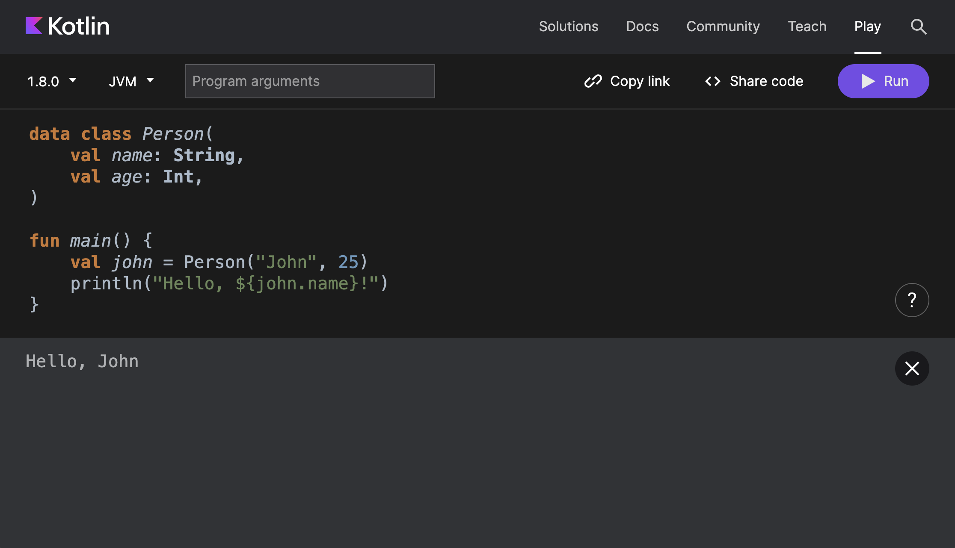
1. Bases
Kotlin Playground
https://play.kotlinlang.org

Slide 7
1. Bases
Un premier programme
fun main() {
println("Hello, world!")
}

Slide 8
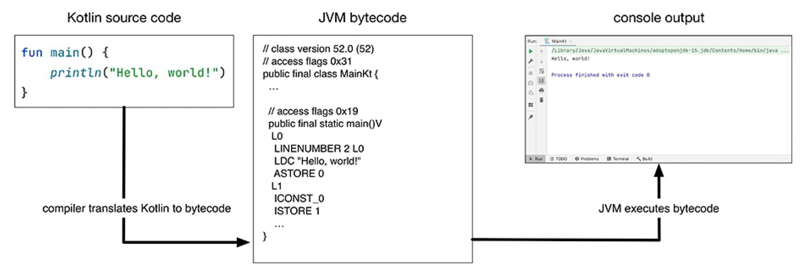
1. Bases
Fonctionnement et compilation JVM

Slide 9
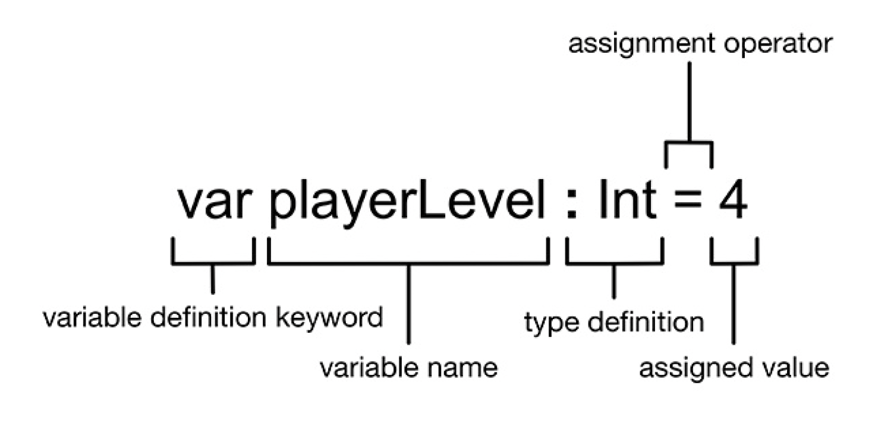
1. Bases
Définir une variable

Slide 10
1. Bases
Variables
fun main() {
println("Hello, world!")
var playerLevel: Int = 4
println(playerLevel)
}

Slide 11
1. Bases
Variables
Kotlin permet d’omettre l’annotation de type Int après les deux points.
Le type est toujours présent mais déduit par le compilateur grâce à au type de l’expression sur la droite.
C’est ce qu’on appelle l’inférence de type.
fun main() {
println("Hello, world!")
var playerLevel = 4
println(playerLevel)
}

Slide 12
1. Bases
Types les plus communs
Type | Description | Exemples
String | Texte | "Hello"
Char | Un seul caractère | 'X'
Boolean | Valeur vraie ou fausse | false
Int | Nombre entiers | 5
Double | Nombre décimaux | 2.718
List<T> | Collection d’éléments | listOf(1, 2, 3)
Set<T> | Collection d’éléments uniques | setOf('A', 'B', 'C')
Map<K, V> | Collection de paires clé-valeur | mapOf("m" to 5.99, "xl" to 7.99, "large" to 10.99)

Slide 13
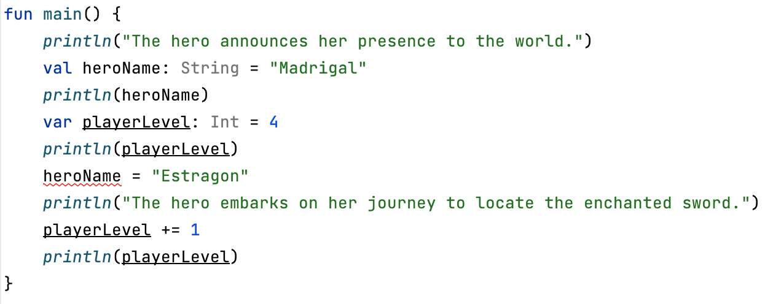
1. Bases
val VS var

Slide 14
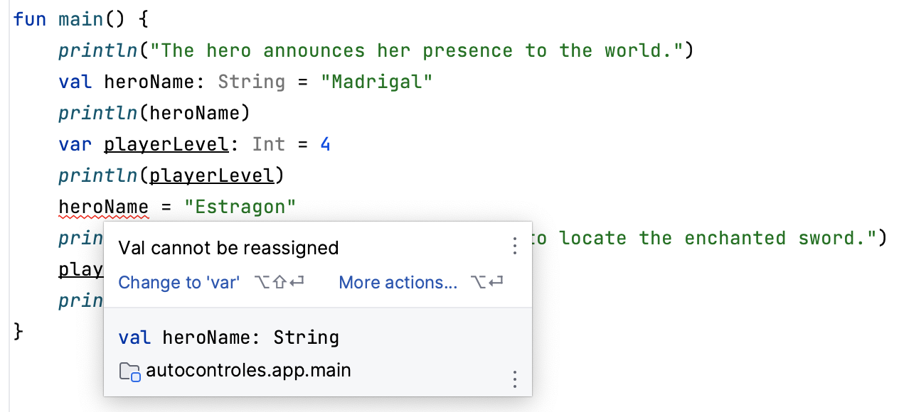
1. Bases
val VS var

Slide 15
1. Bases
Conditionnels
fun main() {
println("The hero announces her presence to the world.")
var playerLevel = 4
val hasBefriendedBarbarians = true
if (playerLevel == 1) {
println("Go outside.")
} else if (playerLevel <= 5) {
if (hasBefriendedBarbarians) {
println("Convince the barbarians to call off their invasion.")
} else {
println("Save the town from the barbarian invasions.")
}
} else {
println("There are no quests right now.")
}
playerLevel += 1
}

Slide 16
1. Bases
Conditionnels
Un bloc when peut toujours remplacer un block if-else (et inversement)
Pas de mot-clé switch en Kotlin (ni case)
val race = "gnome"
val faction: String = when (race) {
"dwarf" -> "Keepers of the Mines"
"gnome" -> "Tinkerers of the Underground"
"orc", "human" -> "Free People of the Rolling Hills"
else -> "Shadow Cabal of the Unseen Realm" // Unknown race
}

Slide 17
1. Bases
Conditionnels
when (x) {
in 1..10 -> print("x is in the range")
in validNumbers -> print("x is valid")
!in 10..20 -> print("x is outside the range")
else -> print("none of the above")
}
Notes:
print est identique à println excepté qu’il n’y pas de retour à la ligne à la fin (\n)

Slide 18
1. Bases
Conditionnels
En Kotlin, les if-else sont des expressions
Cela signifie que ce bloc renvoie une valeur
Par conséquent, Kotlin ne possède pas d’opérateur ternaire puisque son intérêt dans les autres langages est de faire office d’expression
Si un if ne contient pas de else, la valeur renvoyée est Unit si cette branche est empruntée (void dans d’autres langages)

Slide 19
1. Bases
Boucles
while (x > 0) {
x--
}
do {
val y = retrieveData()
} while (y != null)
for (item: Int in ints) {
// ...
}

Slide 20
1. Bases
Boucles
for (i in 1..3) {
println(i)
}
for (i in 6 downTo 0 step 2) {
println(i)
}

Slide 21
1. Bases
Boucles
for ((index, value) in array.withIndex()) {
println("the element at $index is $value")
}

Slide 22
1. Bases
Interpolation de string
println("Hello, $me!")
println("Hello, ${person.name}!")
println("Hello, ${roll(54)}!")

Slide 23

1. Bases

Slide 24
2. Fonctions

Slide 25
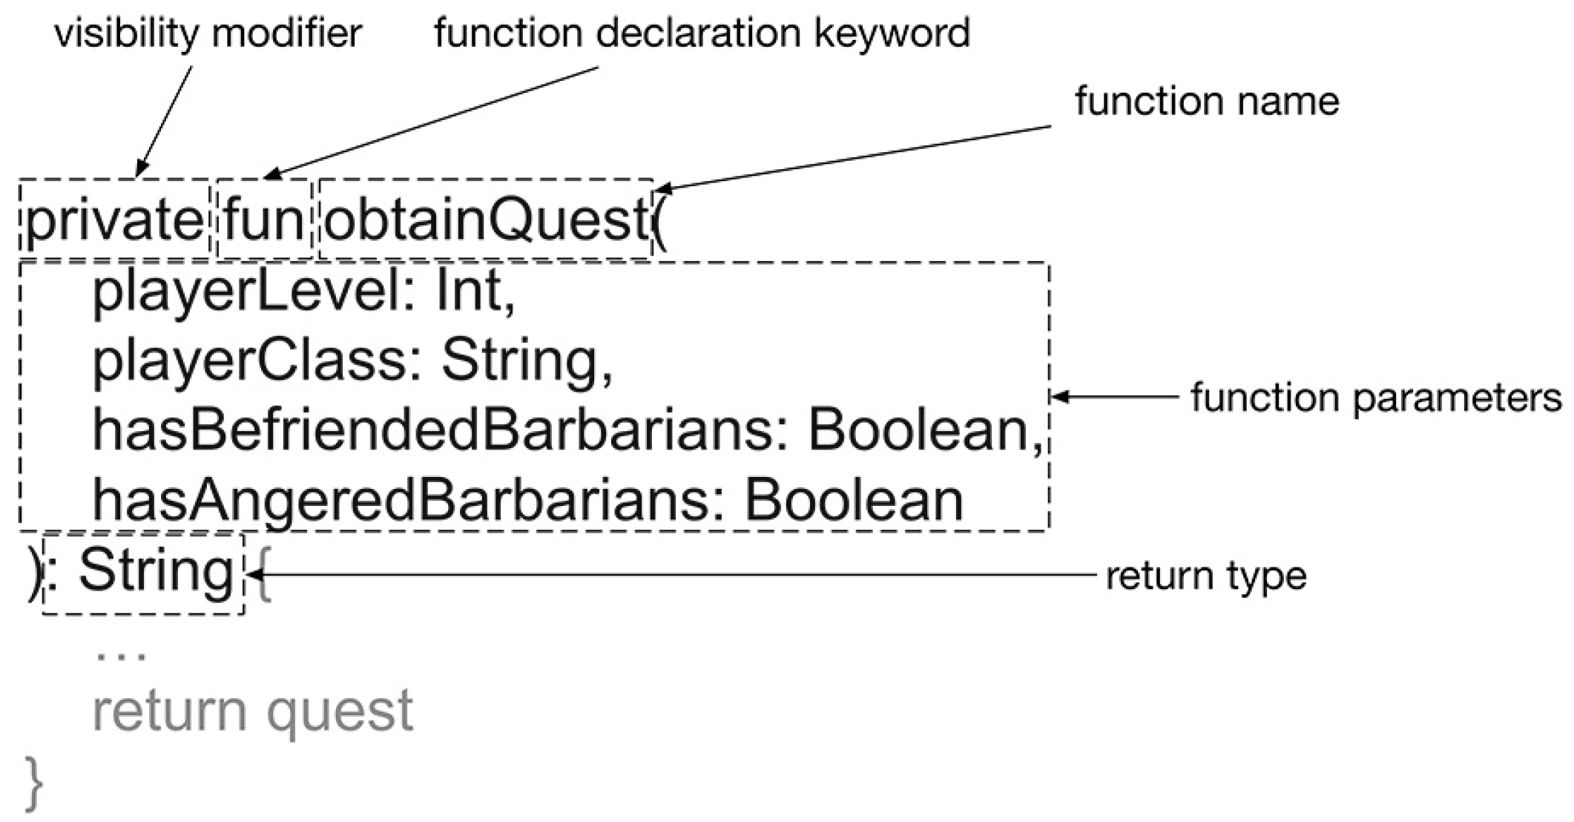
2. Fonctions
Fonctions

Slide 26
2. Fonctions
Valeurs par défaut de paramètres
private fun obtainQuest(
playerLevel: Int,
playerClass: String,
hasBefriendedBarbarians: Boolean,
hasAngeredBarbarians: Boolean = false
): String {
// ...
}

Slide 27
2. Fonctions
Fonction avec une seule expression
private fun obtainQuest(
playerLevel: Int,
playerClass: String = "paladin",
hasBefriendedBarbarians: Boolean = true,
hasAngeredBarbarians: Boolean = false
): String {
return when (playerLevel) {
1 -> "Go outside."
// ...
else -> "There are no quests right now."
}
}

Slide 28
2. Fonctions
Fonction avec une seule expression
private fun obtainQuest(
playerLevel: Int,
playerClass: String = "paladin",
hasBefriendedBarbarians: Boolean = true,
hasAngeredBarbarians: Boolean = false
): String =
when (playerLevel) {
1 -> "Go outside."
// ...
else -> "There are no quests right now."
}

Slide 29
2. Fonctions
Fonction ne renvoyant rien
private fun readBountyBoard() {
println("The hero approaches the bounty board. It reads:")
println(obtainQuest(playerLevel))
}

Slide 30
2. Fonctions
Fonction ne renvoyant rien
private fun readBountyBoard(): Unit {
println("The hero approaches the bounty board. It reads:")
println(obtainQuest(playerLevel))
}

Slide 31
2. Fonctions
Fonction ne renvoyant rien
Pourquoi Unit et pas Void ?
Indiquer que la fonction ne renvoie rien n’est pas exact
Elle renvoie implicitement une valeur de type Unit (ou void dans d’autres langages)
Si la fonction ne renvoyait réellement rien, il serait impossible de poursuivre l’exécution car il n’y aurai aucune notification du retour de la fonction
Unit est un type qui ne peut prendre qu’une unique valeur: Unit (à titre comparatif, Boolean est un type qui peut prendre deux valeurs)
Void fonctionne aussi de la même manière dans les autres langages, cependant le terme Unit a été préféré en Kotlin

Slide 32
2. Fonctions
Arguments nommés
forgeItem(
quantity = 5,
material = "iron",
itemName = "sword",
encrustWithJewels = false,
)

Slide 33
2. Fonctions
Arguments nommés
forgeItem(
5,
"iron",
itemName = "sword",
encrustWithJewels = false,
)

Slide 34
2. Fonctions
Noms spéciaux
fun `My Function`() {
println("Hello World")
}
fun `fun`() {
println("fun")
}
`fun`() // fun
fun `Users should be signed out when they click logout`() {
// Test something
}

Slide 35
2. Fonctions
Fonction de plus haut niveau : lambdas
Considérons la fonction fold avec les paramètres suivants :
fun <T, R> fold(
initial: R,
combine: (acc: R, nextElement: T) -> R
): R {
var accumulator: R = initial
for (element: T in this) {
accumulator = combine(accumulator, element)
}
return accumulator
}

Slide 36
2. Fonctions
Fonction de plus haut niveau : lambdas
Les lambdas sont des blocs de code délimités par des accolades
Quand un lambda a des paramètres, ils sont écrits en premier suivi de ->
items.fold(0, { acc: Int, i: Int ->
print("acc = $acc, i = $i, ")
val result = acc + i
println("result = $result")
// La dernière expression d'un lambda est la valeur de retour
result
})

Slide 37
2. Fonctions
Fonction de plus haut niveau : lambdas
Les types de paramètres dans une lambda sont facultatifs s'ils peuvent être inférés
val joinedToString = items.fold("Elements:", { acc, i -> acc + " " + i })

Slide 38
2. Fonctions
Fonction de plus haut niveau : lambdas
Les références de fonction peuvent également être utilisées pour les appels de fonction d'ordre supérieur
val product = items.fold(1, Int::times)

Slide 39
2. Fonctions
Alias de type
typealias Percentage = Double
typealias Predicate<T> = (T) -> Boolean
typealias ClickHandler = (Button, ClickEvent) -> Unit

Slide 40
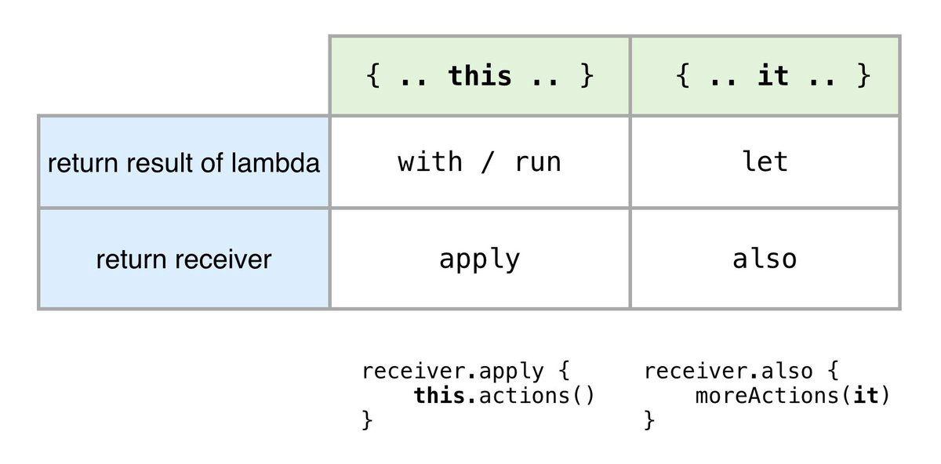
2. Fonctions
Scope functions

Slide 41
2. Fonctions
Scope functions
val numberList = mutableListOf<Double>()
numberList
.also { println("Populating the list") }
.apply {
add(2.71)
add(3.14)
add(1.0)
}
.also { println("Sorting the list") }
.sort()

Slide 42
2. Fonctions
Scope functions
val number = Random.nextInt(100)
val evenOrNull = number.takeIf { it % 2 == 0 }
val oddOrNull = number.takeUnless { it % 2 == 0 }
println("even: $evenOrNull, odd: $oddOrNull")

Slide 43
2. Fonctions

Slide 44
3. Types personnalisés

Slide 45
3. Types personnalisés
Classes
class Empty
class Person(name: String)
class PersonAlt constructor(name: String)
fun main() {
val empty = Empty()
val alice = Person("Alice")
val bob = Person("Bob")
}

Slide 46
3. Types personnalisés
Classes
class Address {
var name: String = "Holmes, Sherlock"
var street: String = "Baker"
var city: String = "London"
var state: String? = null
var zip: String = "123456"
}

Slide 47
3. Types personnalisés
Objets singletons
object permet de définir une classe qui est instanciée automatiquement et implicitement une unique fois (équivalent de static dans d’autres langages)
Pas d’appel au constructeur avec (), donc
object Empty
fun main() {
val empty = Empty
}

Slide 48
3. Types personnalisés
Data classes
data class Person(val name: String, val age: Int)
fun main() {
val person = Person("John Doe", 30)
println("Name: ${person.name}, Age: ${person.age}")
val (name, age) = person
println("Name: $name, Age: $age")
}

Slide 49
3. Types personnalisés
Data classes
data class Person(val name: String) { var age: Int = 0 }

Slide 50
3. Types personnalisés
Data classes
Le compilateur Kotlin dérive automatiquement les membres suivants selon les propriétés déclarées dans le constructeur principal :
Une paire equals() / hashCode(), permettant de comparer deux objets par les valeurs de leurs propriétés (plutôt que leur valeur de référence mémoire)
toString() avec le format User(name=John, age=42)
componentN(), ou N = le nombre de propriétés, permettant de déstructurer les propriétés en variables (lors de leurs définitions)
copy(), pour effectuer des copies en "profondeur" des objets

Slide 51
3. Types personnalisés
Héritage
Kotlin nécessite des modificateurs explicites pour les membres surchargés et les surcharges
open class Shape {
open fun draw() { /*...*/ }
fun fill() { /*...*/ }
}
class Circle() : Shape() {
override fun draw() { /*...*/ }
}

Slide 52
3. Types personnalisés
Types abstraits
abstract class Animal {
abstract fun makeSound()
}
interface Nameable {
val name: String
}
class Dog : Animal(), Nameable {
override val name = "Rex"
override fun makeSound() { /*...*/ }
}

Slide 53
3. Types personnalisés
Getters & Setters explicites
field est une variable spéciale (au même titre que this)
class PersonAlt constructor(name: String) {
var name: String = name
get() = field
set(value) {
field = value
}
}

Slide 54
3. Types personnalisés
Getters & Setters explicites
private var _table: Map<String, Int>? = null
val table: Map<String, Int>
get() {
if (_table == null) {
_table = HashMap()
}
return _table ?: throw AssertionError("Set to null by another thread")
}

Slide 55
3. Types personnalisés
Extensions
open class Shape
class Rectangle: Shape()
fun Shape.getName() = "Shape"
fun Rectangle.getName() = "Rectangle"
fun printClassName(s: Shape) {
println(s.getName())
}
printClassName(Rectangle())

Slide 56
3. Types personnalisés
Extensions
class Example {
fun printFunctionType() { println("Class method") }
}
fun Example.printFunctionType(i: Int) { println("Extension function #$i") }
Example().printFunctionType(1)

Slide 57
3. Types personnalisés
Sealed classes
Classes dont tous les sous-types sont connus au moment de la compilation
sealed interface Error
sealed class IOError(): Error
class FileReadError(val file: File): IOError()
class DatabaseError(val source: DataSource): IOError()
object RuntimeError : Error

Slide 58
3. Types personnalisés
Sealed classes
Une clause else n’est pas nécessaire car tous les sous-types sont pris en charge (le when est alors dit exhaustif)
fun log(e: Error) = when(e) {
is FileReadError -> { println("Error while reading file ${e.file}") }
is DatabaseError -> { println("Error while reading from database ${e.source}") }
is RuntimeError -> { println("Runtime error") }
}

Slide 59
3. Types personnalisés

Slide 60


